Slide 1
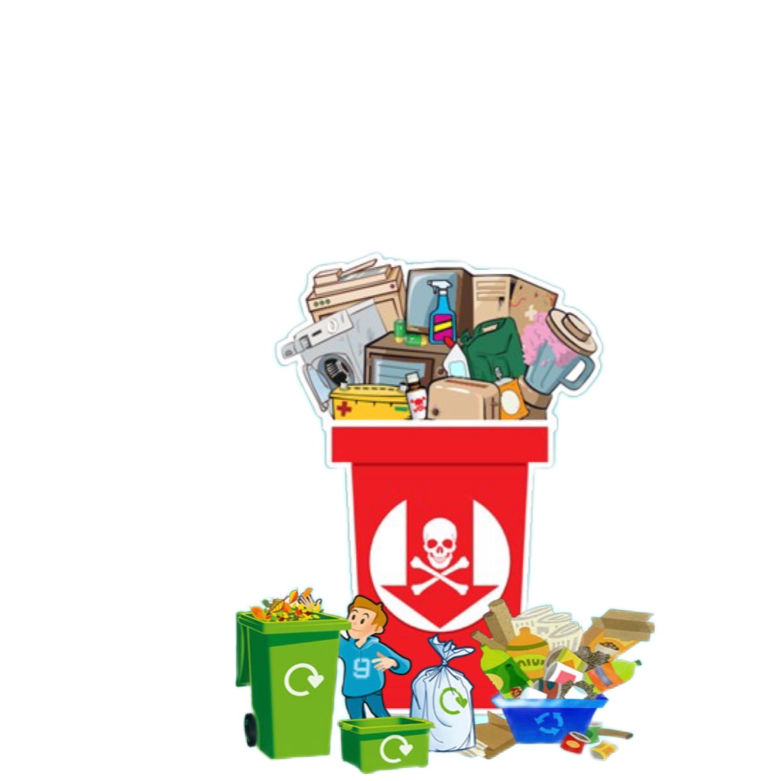

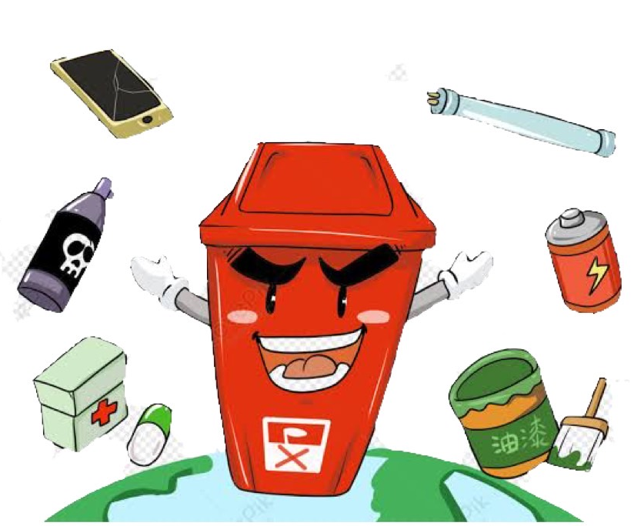
ชาวตำบลบางพลับร่วมใจ
“กำจัดขยะอันตรายชุมชน”
ขยะอันตราย
ใกล้ตัวเรา
แยกง่ายกว่าที่คิด
ดำเนินการโดย องค์การบริหารส่วนตำบลบางพลับ อำเภอสองพี่น้อง จังหวัดสุพรรณบุรี

